Slide 1
人工智能
苏敬勇
哈尔滨工业大学（深圳）
计算机科学与技术学院 sujingyong@hit.edu.cn

Slide 2
往期习题

Slide 3
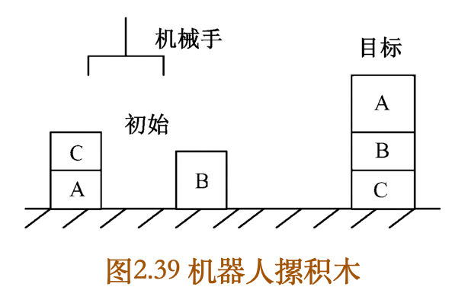
1(2.10).用谓词表示法表示机器人摞积木问题。设机器人有一只机械手，要处理的世界有一张桌子，桌上可堆放若干相同的方积木块。机械手有4个操作积木的典型动作：从桌上拣起一块积木；将手中的积木放到桌上；在积木上再摞上一块积木；从积木上面拣起一块积木，如图2.39所示。
作业一

Slide 4
作业一
参考答案：
(1) 定义描述状态的谓词：
CLEAR(x)：积木x上面是空的。
ON(x, y)：积木x在积木y的上面。
ONTABLE(x)：积木x在桌子上。
HOLDING(x)：机械手抓住x。
HANDEMPTY：机械手是空的。
其中，x和y的个体域都是{A, B, C}。
(2) 用上述谓词描述起始与目标状态：
S₀:
ONTABLE(A)
ONTABLE(B)
ON(C, A)
CLEAR(B)
CLEAR(C)
HANDEMPTY
Sg:
ONTABLE(C)
ON(B, C)
ON(A, B)
CLEAR(A)
HANDEMPTY

Slide 5
作业一
参考答案：
(3) 考虑过程需要的动作：
Pickup(x)：从桌面上拣起一块积木x。
Putdown(x)：将手中的积木放到桌面上。
Stack(x, y)：在积木x上面再摞上一块积木y。
Upstack(x, y)：从积木x上面拣起一块积木y。
(4) 定义动作（条件+状态动作）：
Pickup(x)：从桌面上拣起一块积木x。
条件：ONTABLE(x)，
HANDEMPTY
CLEAR(x)
状态操作：
删除表：ONTABLE(x)，HANDEMPTY， CLEAR(x)
添加表：HOLDING（x）

Slide 6
作业一
参考答案：
(4) 定义动作（条件+状态动作）：
Putdown(x)：从桌面上拣起一块积木x。
条件： HOLDING（x）
状态操作：
删除表：HOLDING（x）
添加表：ONTABLE(x)，HANDEMPTY，CLEAR(x)
Stack(x, y)：在积木x上面再摞上一块积木y。
条件：HOLDING（x）
CLEAR(y)
状态操作：
删除表：HOLDING(x)，CLEAR(y)
添加表：HANDEMPTY，ON(x, y) ，CLEAR(x)
Unstack(x, y)：将积木x从积木y上拾起。
条件：HANDEMPTY
ON(x, y)
CLEAR(x)
状态操作：
删除表：HANDEMPTY，ON(x, y) ，CLEAR(x)
添加表：HOLDING(x)，CLEAR(y)

Slide 7
作业一
参考答案：
(5) 将过程分解为定义的动作：
Unstack(C,A)
Putdown(C)
Pickup(B)
Stack(B,C)
Pickup(A)
Stack(A,B)
(6) 详细描述过程及各状态：（略）
S0→S1→…→ Sg

Slide 8
2(2.17).请把下列命题用一个语义网络表示出来。
作业一
树和草都是植物
树和草都有叶和根
水草是草，且生长在水中
果树是树，且会结果
梨树是果树中的一种，它会结梨

Slide 9
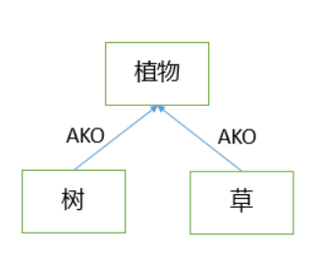
2(2.17).请把下列命题用一个语义网络表示出来。
作业一
1. 分步
树和草都是植物

Slide 10
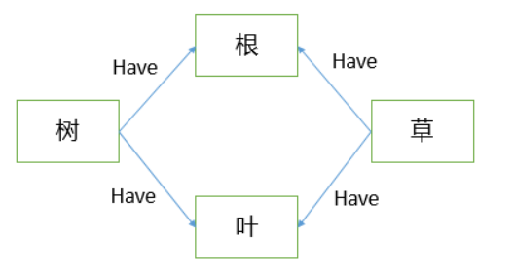
2(2.17).请把下列命题用一个语义网络表示出来。
作业一
1. 分步
(2) 树和草都有叶和根
Notes:
很多人使用右图的形式。统一认为左边是对的

Slide 11
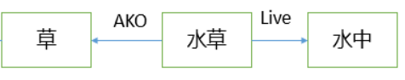
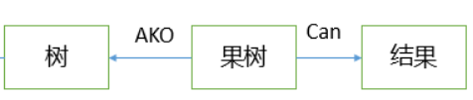
2(2.17).请把下列命题用一个语义网络表示出来。
作业一
1. 分步
(3)水草是草，且生长在水中
(4) 果树是树，且会结果

Slide 12
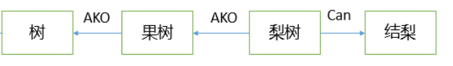
2(2.17).请把下列命题用一个语义网络表示出来。
作业一
1. 分步
(5)梨树是果树中的一种，它会结梨

Slide 13
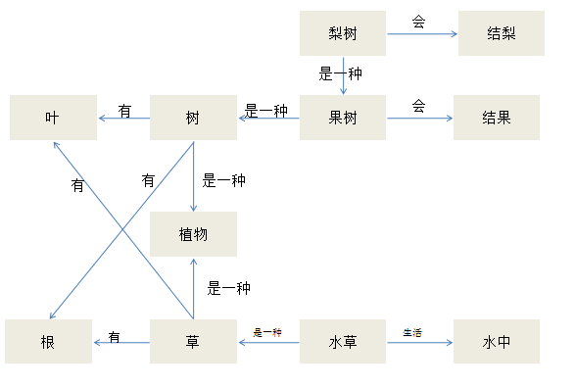
2(2.17).请把下列命题用一个语义网络表示出来。
作业一
2. 合并为一个语义网络
Notes:
[*]很多人没有画总图

Slide 14
3(2.23) 假设有以下一段天气预报：“北京地区今天白天晴，偏北风3级，最高气温12℃，最低气温℃，降水概率15%。”请用框架表示这一知识。
作业一
参考答案：
Frame<天气预报>
地域：北京
时段：今天白天
天气：晴
风向：偏北
风力：3级
气温：最高：12℃，最低：2℃
降水概率：15%

Slide 15
1(2.32).判断下列公式是否可合一，若可合一，求出相应置换。
作业二
P(a,b),P(x,y)
P(f(x),b),P(y,z)
P(f(x),y),P(y,f(b))
P(f(y),y,x),P(x,f(a),f(b))
P(x,y),P(y,x)

Slide 16
1(2.32).判断下列公式是否可合一，若可合一，求出相应置换。
作业二
P(a,b),P(x,y)
(2) P(f(x),b),P(y,z)
{a/x, b/y}
{y/f(x), b/z}
(3) P(f(x),y),P(y,f(b))
(4) P(f(y),y,x),P(x,f(a),f(b))
{f(b)/y, b/x}
不可合一
(5) P(x,y),P(y,x)
{x/y}

Slide 17
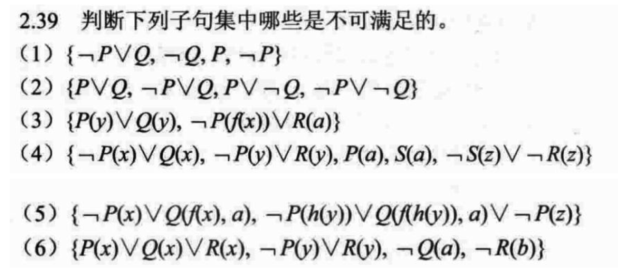
1(2.32).判断下列子句集中哪些不可满足。
作业二

Slide 18
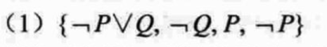
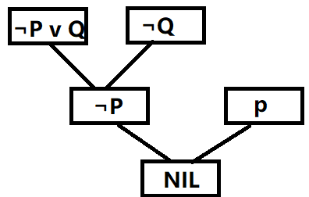
作业二
是不可满足的

Slide 19
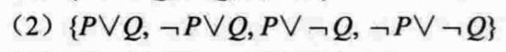
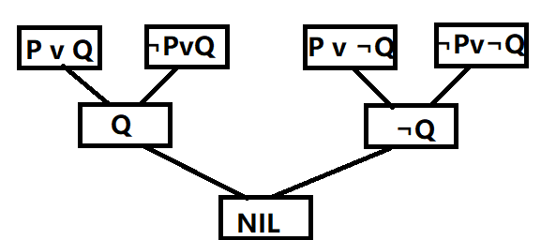
作业二
是不可满足的

Slide 20
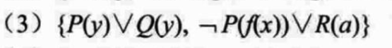
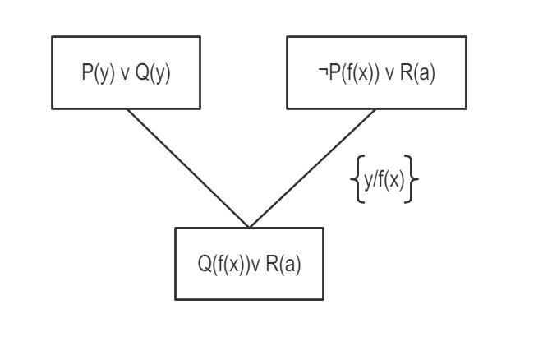
作业二
{y/f(x)}
不是不可满足的

Slide 21
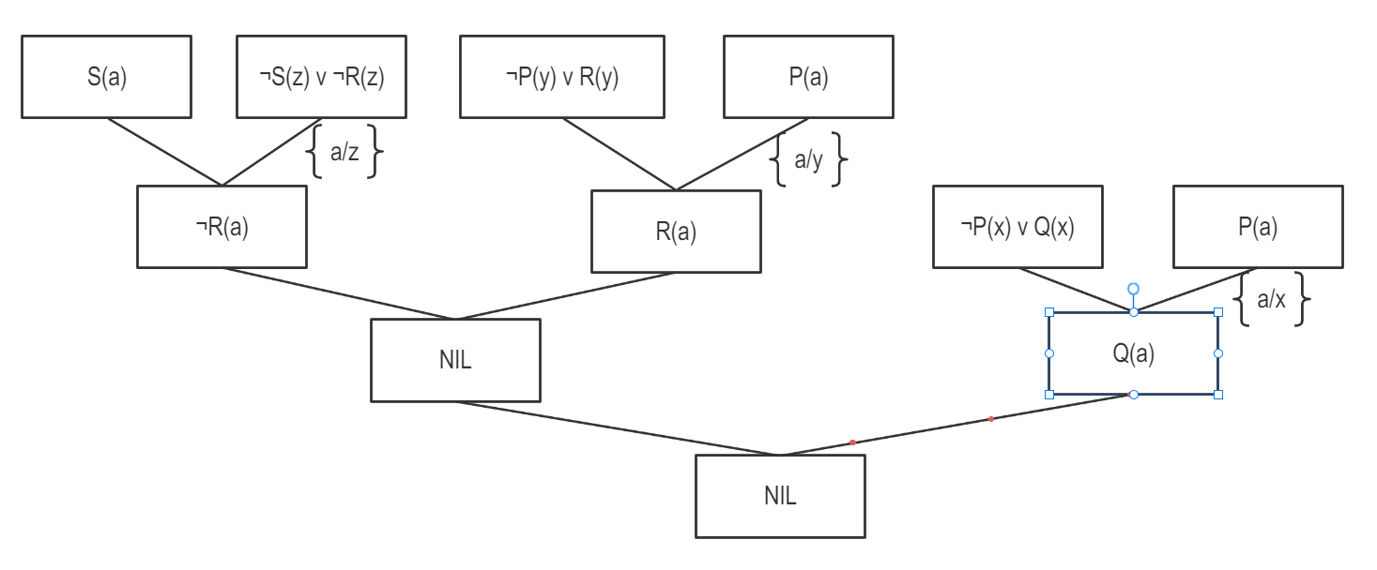
作业二
是不可满足的

Slide 22
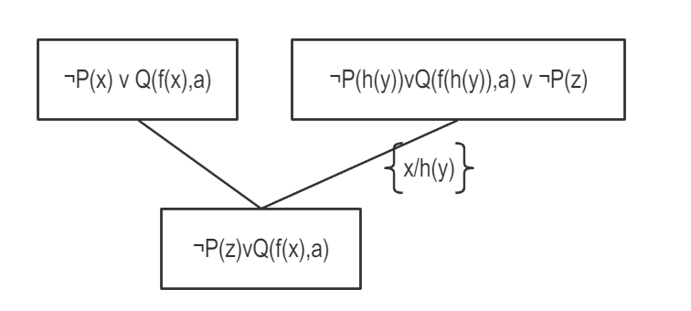
作业二
不是不可满足的

Slide 23
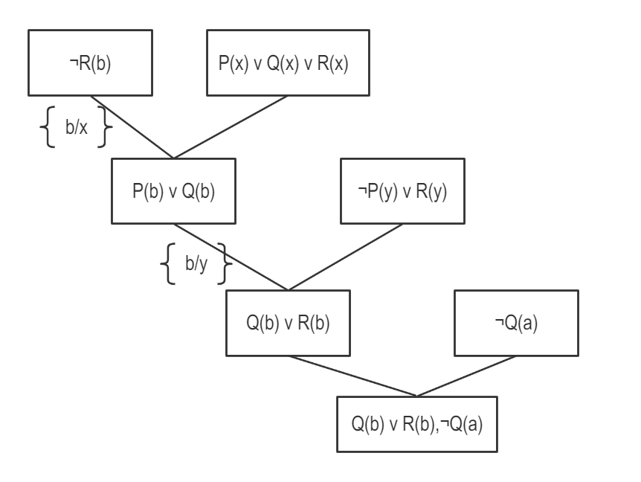
作业二
不是不可满足的

Slide 24
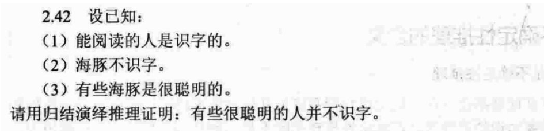
3(2.42).
作业二
（描述:“人”→“个体”）？

Slide 25
作业二
参考答案：
(1) 定义谓词：
R(x)：个体x能够阅读。
L(x)：个体x识字。
D(x)：个体x是海豚。
I(x)：个体x很聪明。
(3) 条件与结论转化为子句集：
(1) ¬R(x)∨L(x)
(2) ¬D(y)∨¬L(y)
(3) D(a)
(4) I(a)
(5) ¬I(z)∨L(z)
(2) 用谓词表示条件与结论：
(1) ∀x(R(x)→L(x))
(2) ∀x(D(x)→¬L(x))
(3) ∃x(D(x)∧I(x))
表示结论并否定：
(4) ∃x(I(x)∧¬L(x))
(4*) ∀x(I(x)∧L(x))
(4) 归结：
(6) ¬L(a) (2)(3)归结
(7) ¬I(a) (5)(6)归结
(8) NIL (4)(7)归结
得证

Slide 26
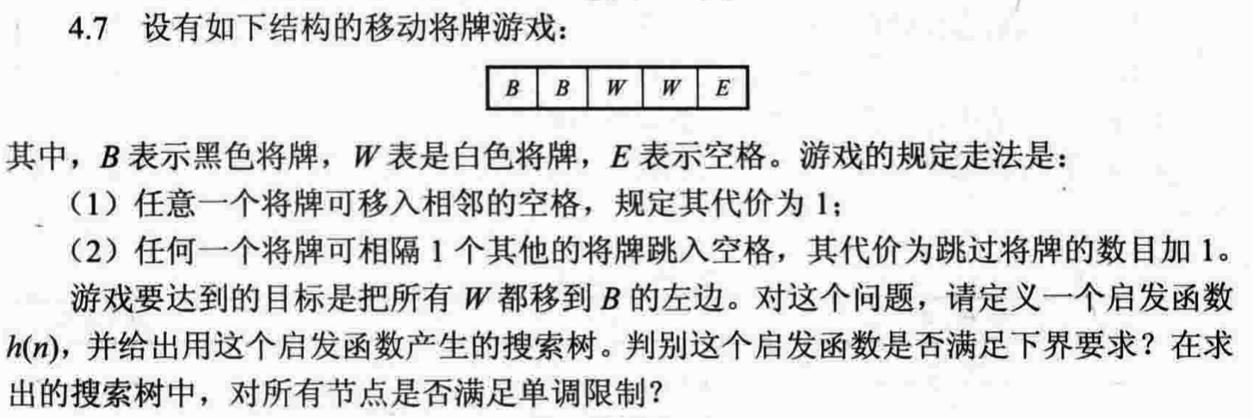
4.7 4.10 4.11
作业三

Slide 27
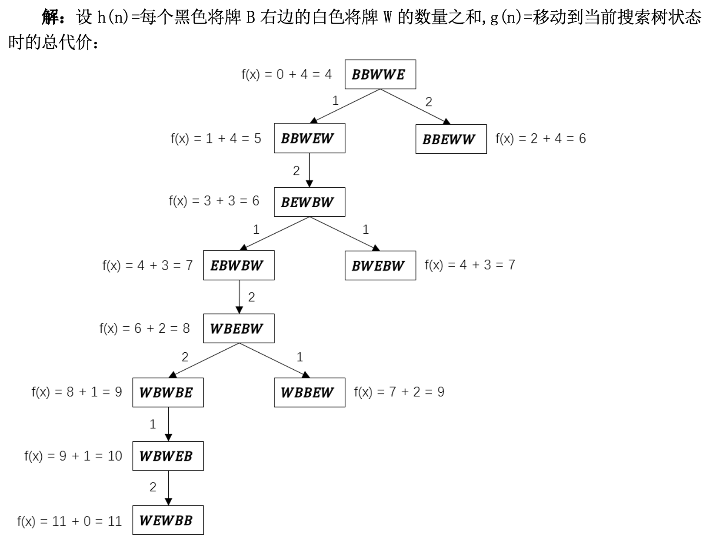
4.7
作业三

Slide 28
4.7 1）对于判断启发函数是否满足下界要求，欲证: h(n)是对h*(n)（即从节点n到目标节点Sg的最小代价）的下界，即对任意节点n均有h(n)<=h*(n); 考虑把W从B的右边换到左边一共有如下情况： （1） EBW：（WBE）一步，代价为2 （2） BEW:（EBW,WBE）两步，代价为3 （3） BWE: (EWB)一步，代价为2 因此最小代价为2，即对状态节点n，若有a个W在B的右边，实际代价h*(n)≥2a>h(n),此处 h(n)=a,满足A*算法的下界要求。 而同样把B从W的右边换到左边最后也需要再进行交换可转为上述情况讨论； 而一个将牌相隔同样将牌跳入空格或者将牌移动到相邻空格的情况，h(n)不发生改变，而原始状态下满足下界要求，在此状态转移过程中由于h(n)不发生改变依旧保持满足下界要求(是否有必要讨论这种情况)
作业三

Slide 29
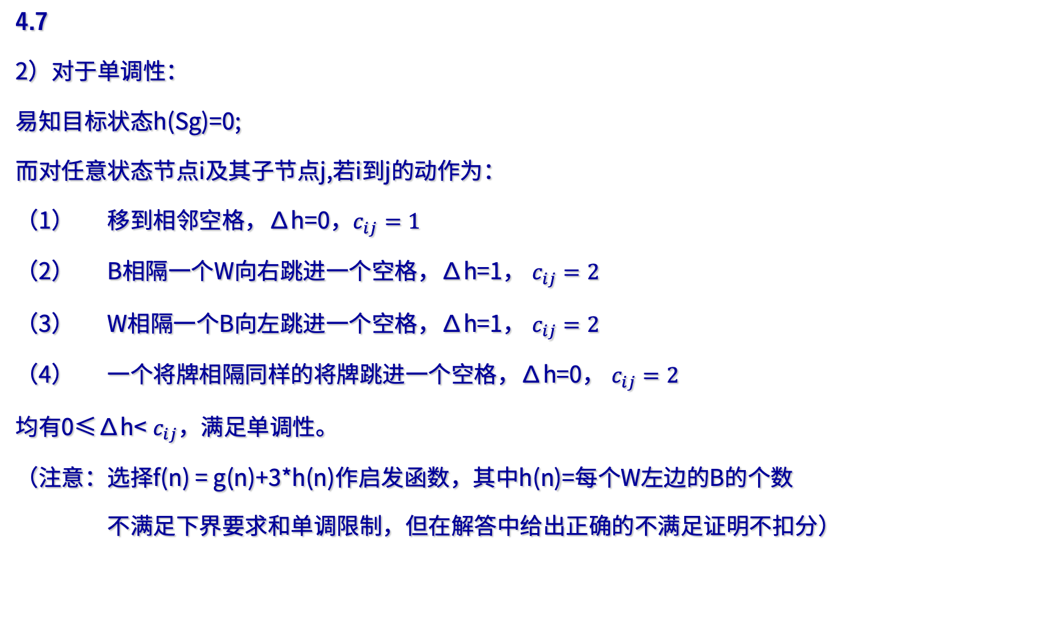
4.7 2）对于单调性： 易知目标状态h(Sg)=0; 而对任意状态节点i及其子节点j,若i到j的动作为： （1） 移到相邻空格，∆h=0，$c_{ij}=1$ （2） B相隔一个W向右跳进一个空格，∆h=1， $c_{ij}=2$ （3） W相隔一个B向左跳进一个空格，∆h=1， $c_{ij}=2$ （4） 一个将牌相隔同样的将牌跳进一个空格，∆h=0， $c_{ij}=2$ 均有0≤∆h< $c_{ij}$，满足单调性。 （注意：选择f(n) = g(n)+3*h(n)作启发函数，其中h(n)=每个W左边的B的个数 不满足下界要求和单调限制，但在解答中给出正确的不满足证明不扣分）
作业三

Slide 30
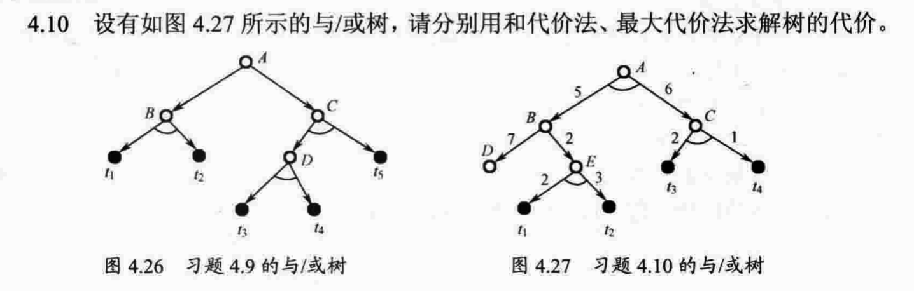
4.10
作业三

Slide 31
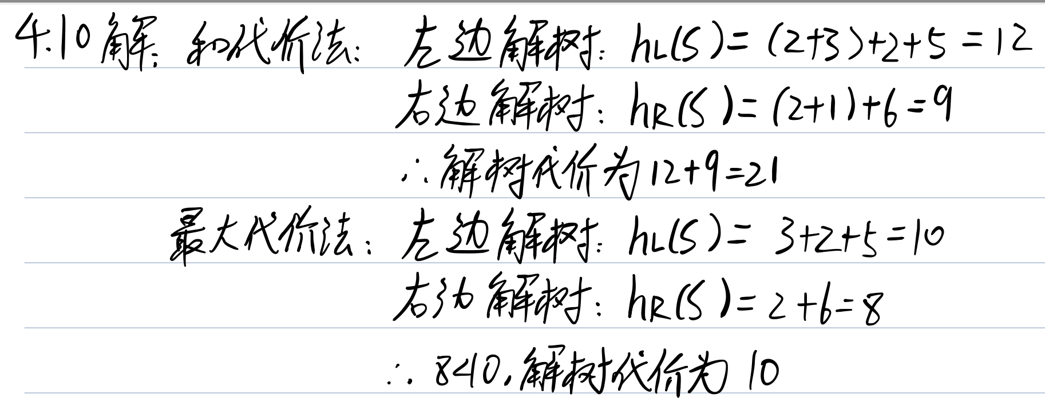
4.10
作业三

Slide 32
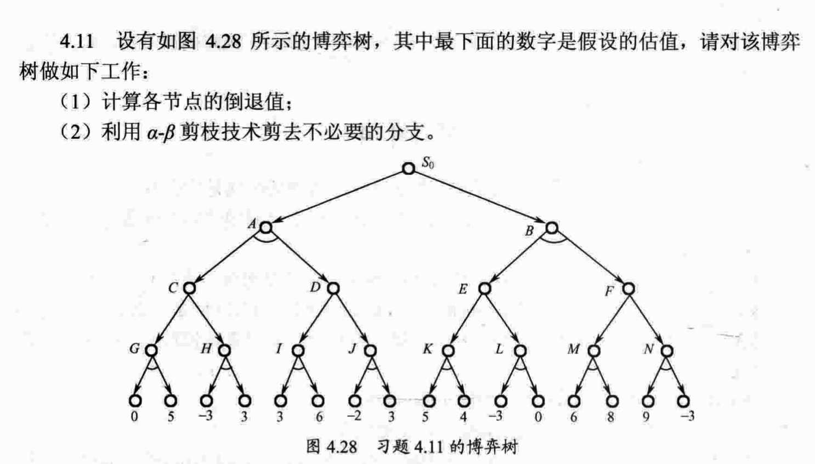
作业三
4.11

Slide 33
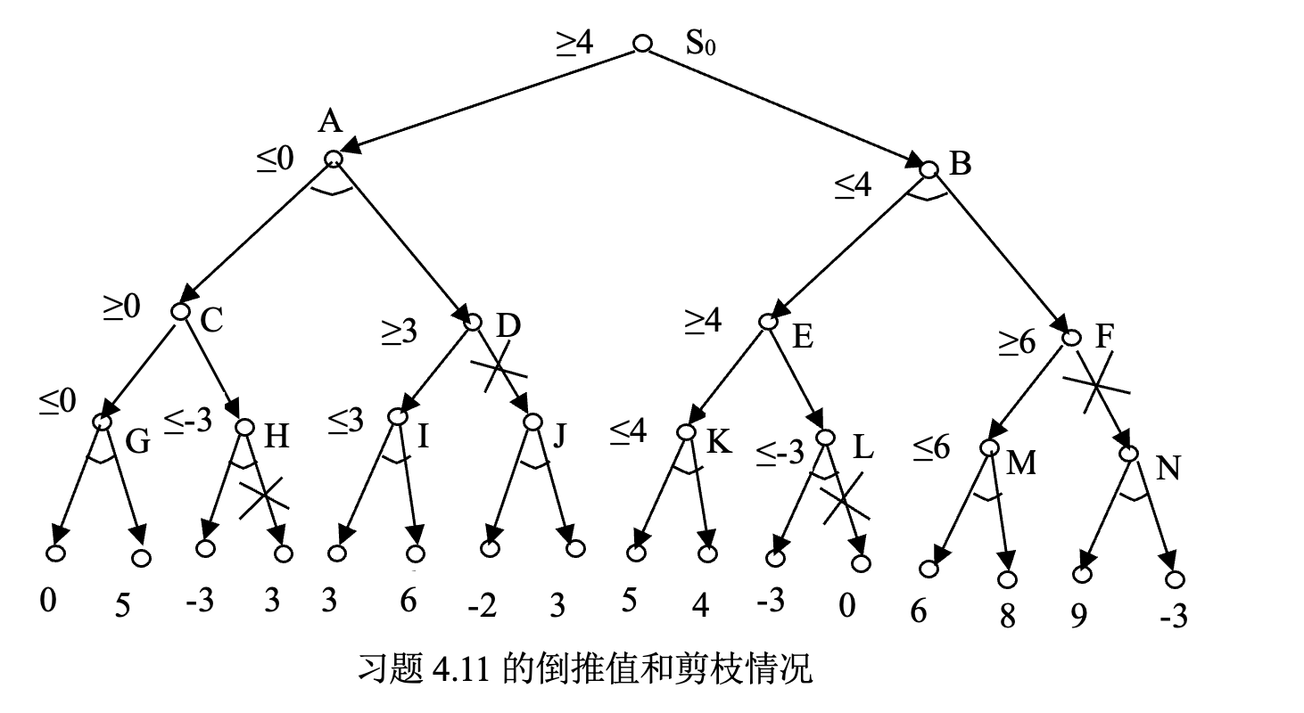
4.11
作业三

Slide 34
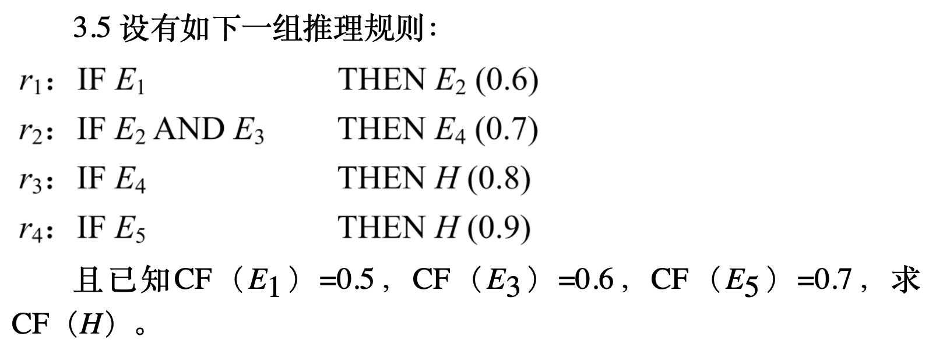
3.5，3.7，3.25
作业四

Slide 35
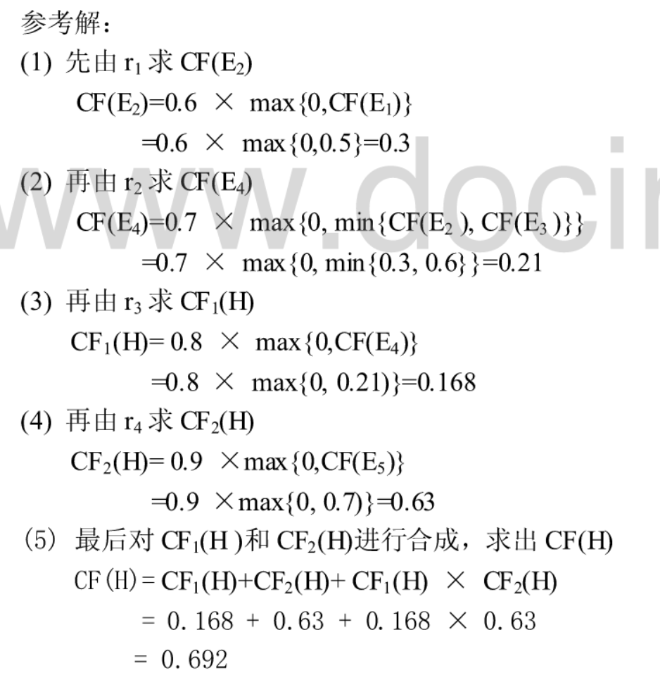
3.5
作业四

Slide 36
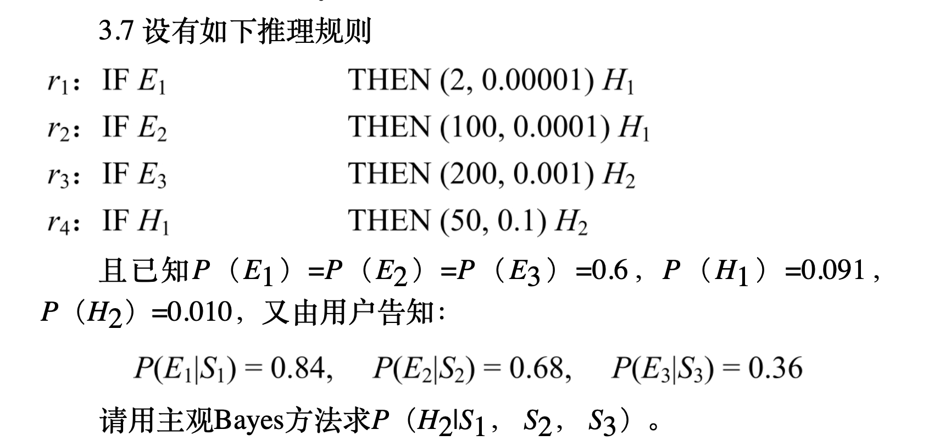
3.7
作业四

Slide 37
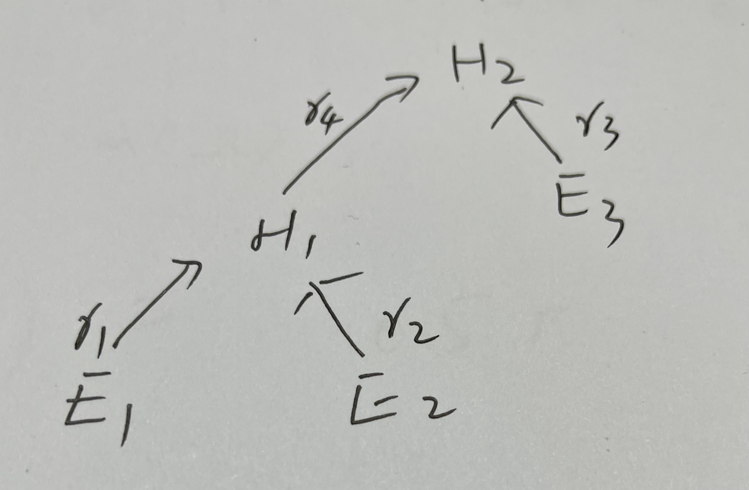
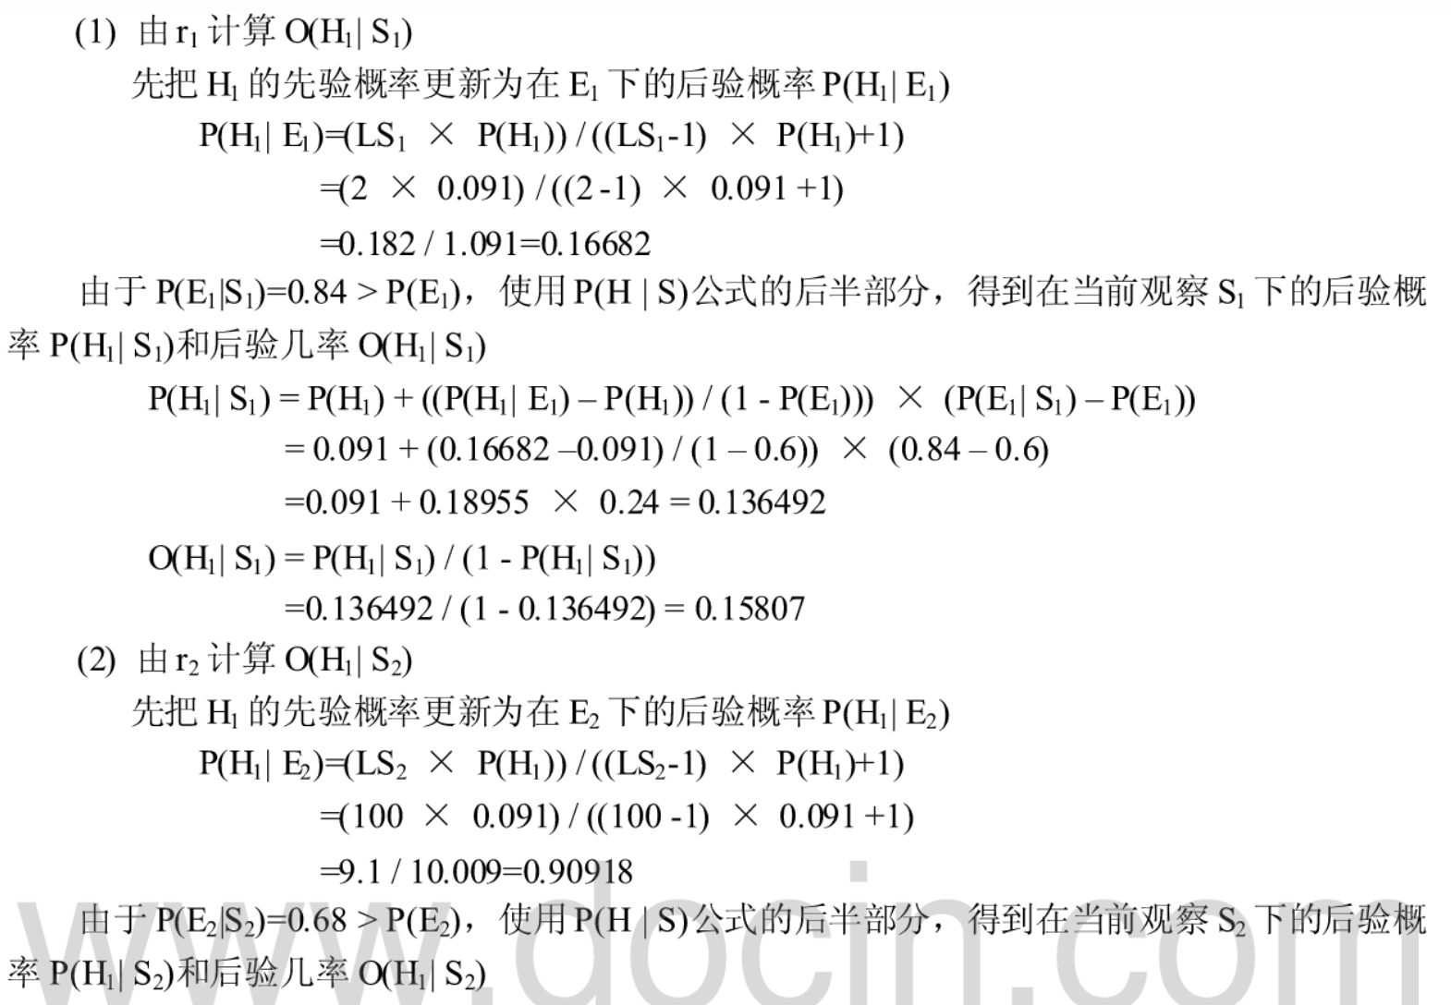
3.7
作业四

Slide 38
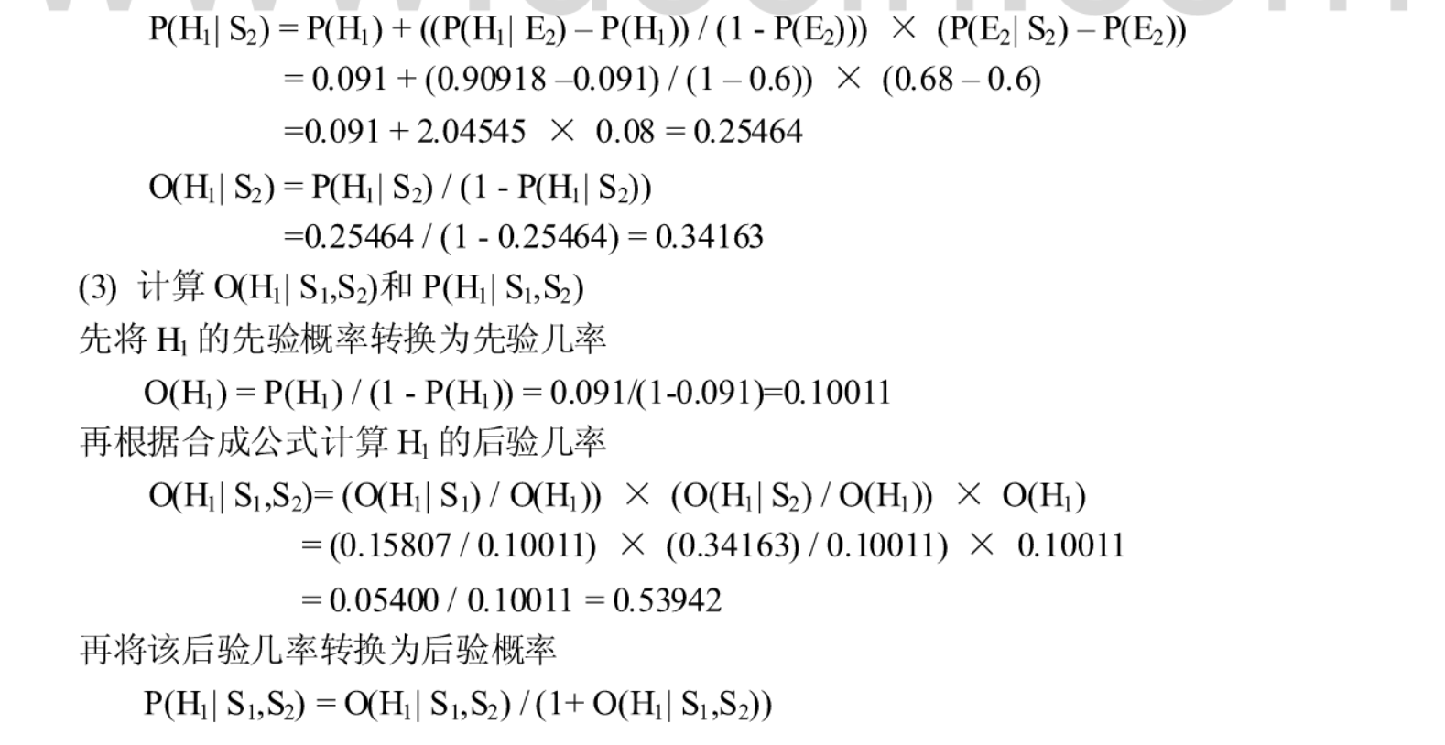
3.7
作业四

Slide 39
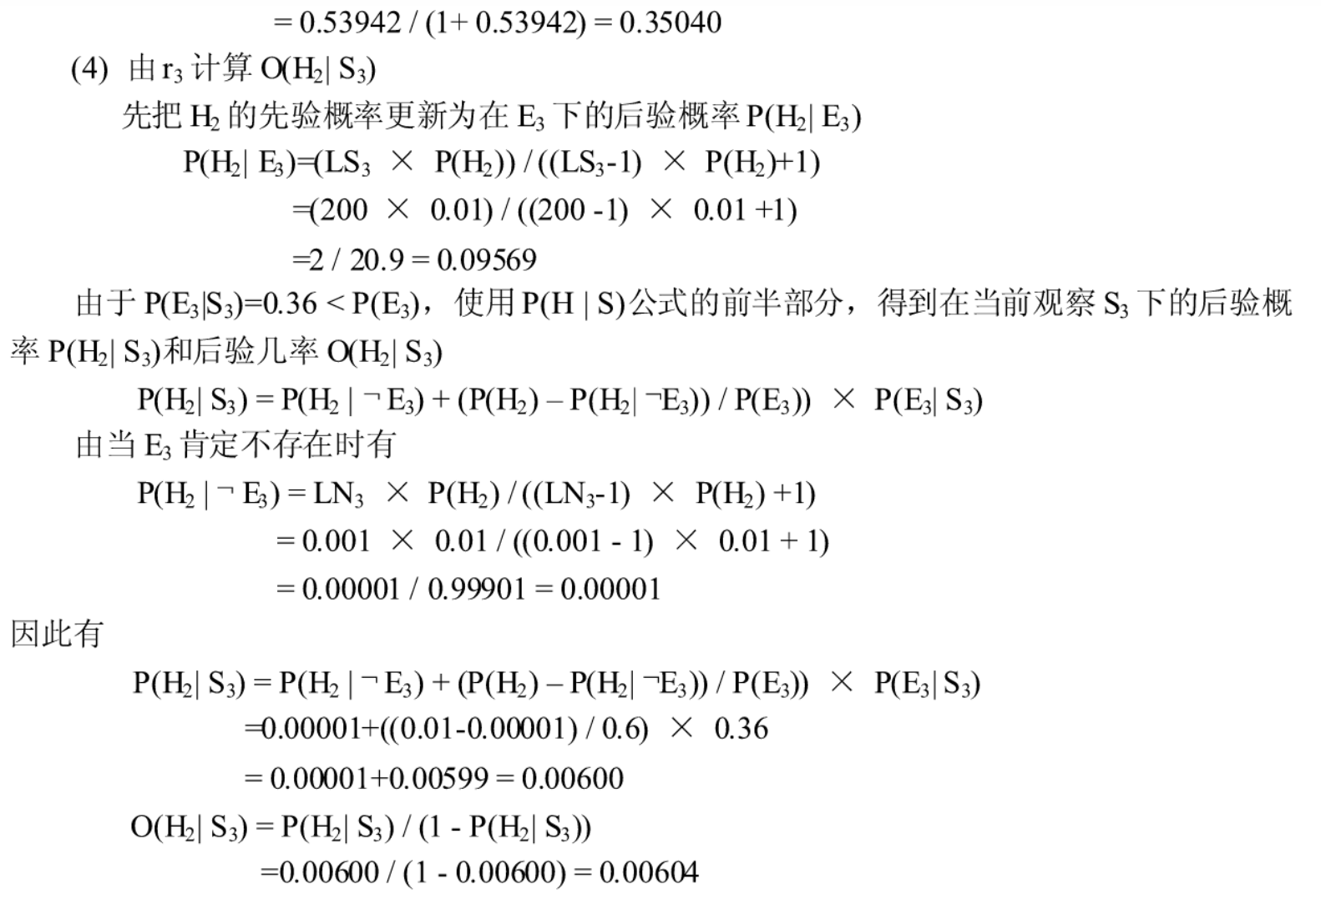
3.7
作业四

Slide 40
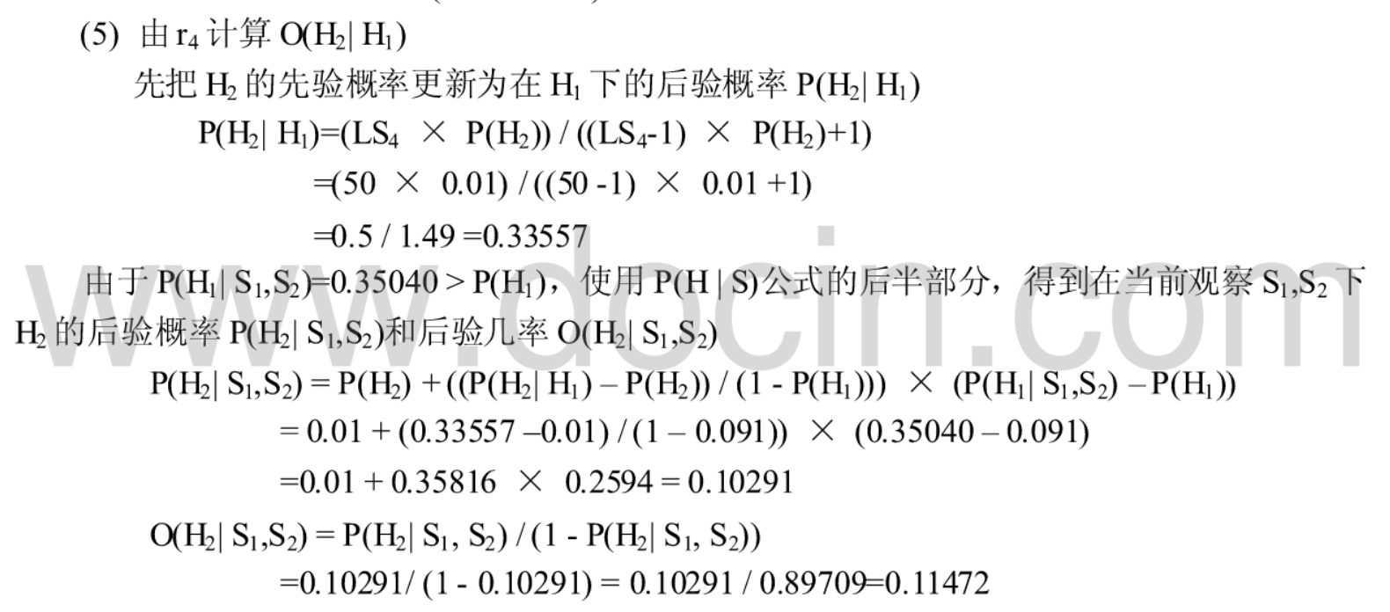
3.7
作业四

Slide 41
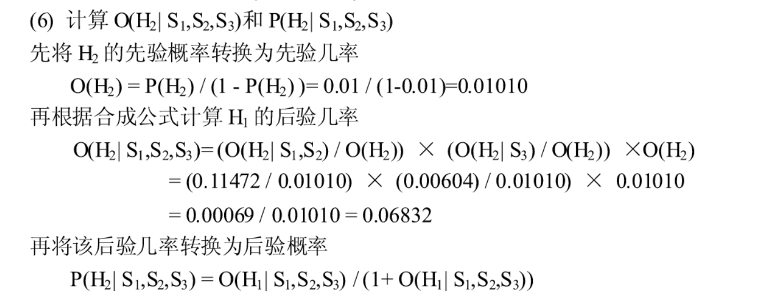
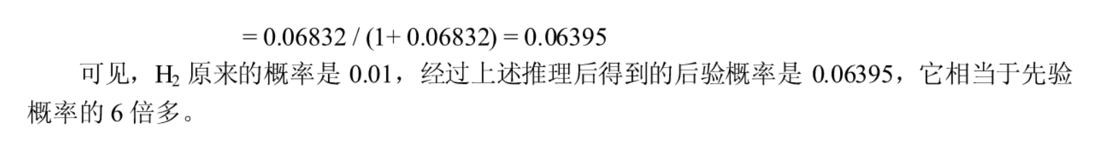
3.7
作业四

Slide 42
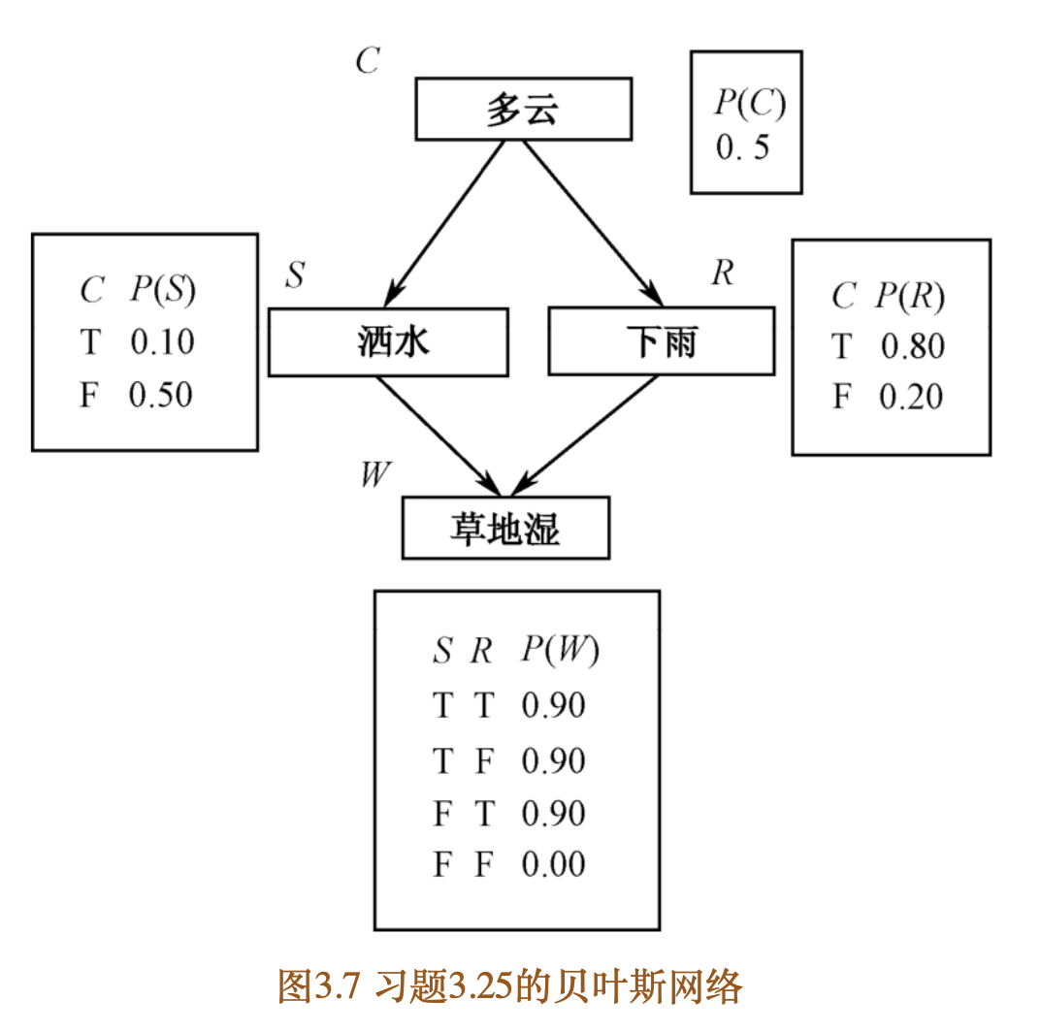
3.25 设有如图3.7所示的贝叶斯网络，若目前观察到已洒水且草地湿了，请问下过雨的概率是多少?
作业四

Slide 43
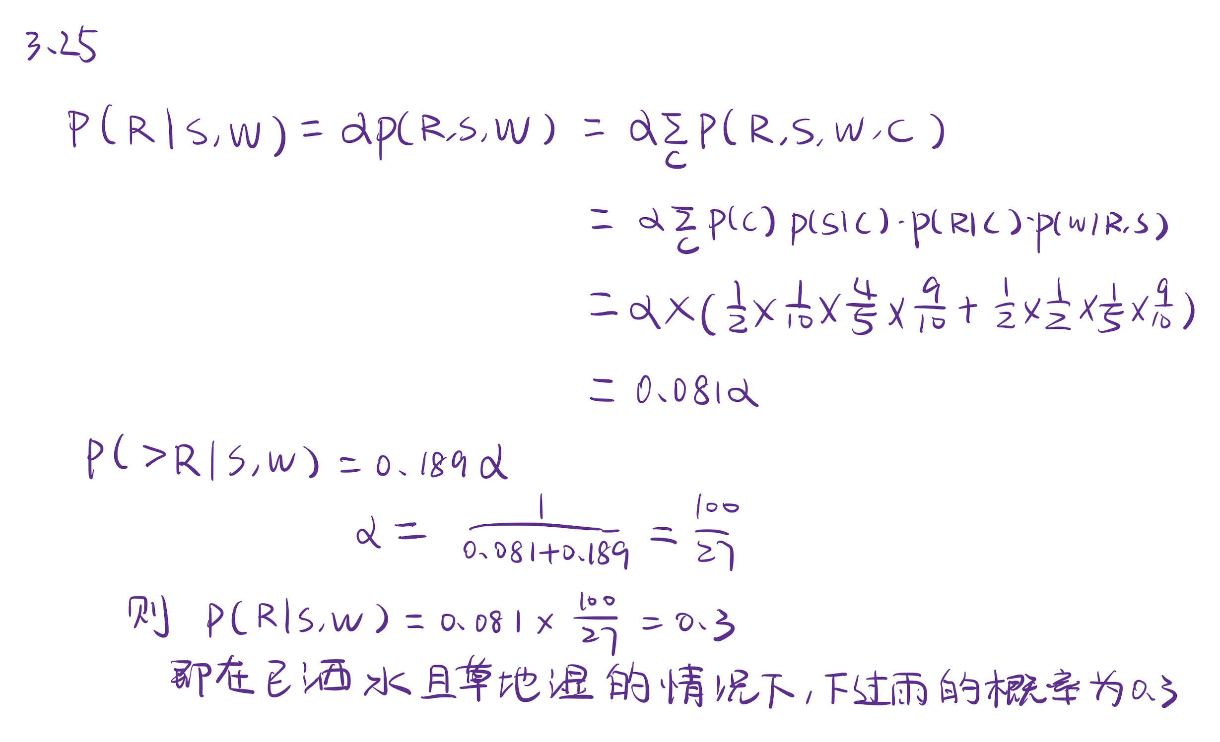
3.25 设有如图3.7所示的贝叶斯网络，若目前观察到已洒水且草地湿了，请问下过雨的概率是多少?
作业四

